Slide 1


Slide 2
Empresa dedicada a la manufactura de envases de aluminio (latas) para la industria de bebidas de Centroamérica y El Caribe. Certificados en Inocuidad Alimentaria. Galardonados con el Premio Shingo a la excelencia operacional.

Slide 3
Lata de aluminio de dos piezas
Amigable con el ambiente distintos tamaños tipos de bebida: licor, cerveza, jugo y refresco
Envase de aluminio de 2 piezas, en 12, 16 y 24 onzas
Impresión de marca o logo en vivos colores. Ideal para marketing en góndolas y puntos de exhibición. Impresión 360 grados
Más livianas para transportar.
Bebidas en presentaciones 6, 12, 18 y 24 latas. Más livianas para el transporte hacia sus lugares de diversión. Ocupan menos espacio en neveras y refrigeradores.
Fácil de Abrir
Tapa abre fácil con abertura de tamaño ideal para disfrutar la bebida.

Slide 4
Contáctanos

Slide 5
Aseguramiento de la Calidad:
Ing. Eduardo López
(502) 6643-4000 ext 4200
Finanzas:
Cuentas por pagar
(502) 6643-4000 ext 4404
Servicio al Cliente:
Ing. Ilda Raquel Martínez (502) 6643-4000 ext 4505
Recursos Humanos (Coordinación de visitas a planta):
(502) 6643-4000 / ext 4003 email: rrhh@ecagt.com
www.ecaguatemala.com
Kilómetro 32 Ruta al Pacífico Parque Industrial Flor de Campo Amatitlán, Guatemala. Centro América

Slide 6
Nuestras Instalaciones

Slide 7
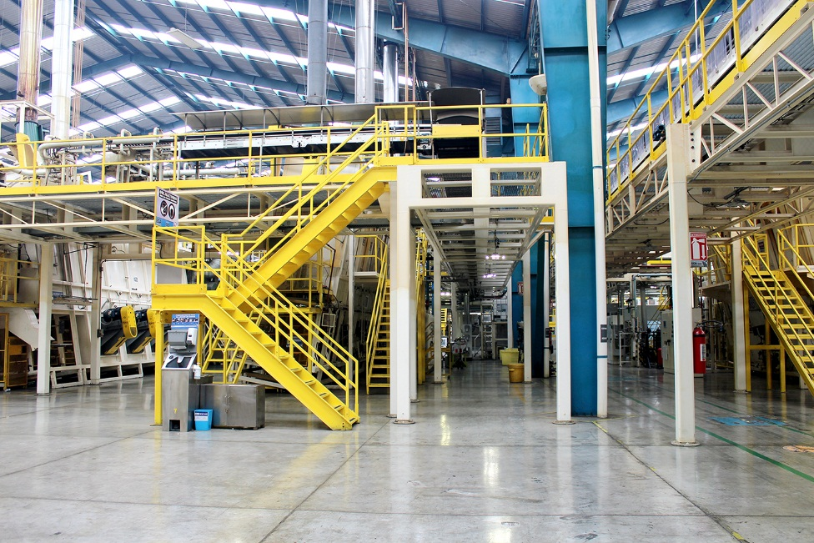
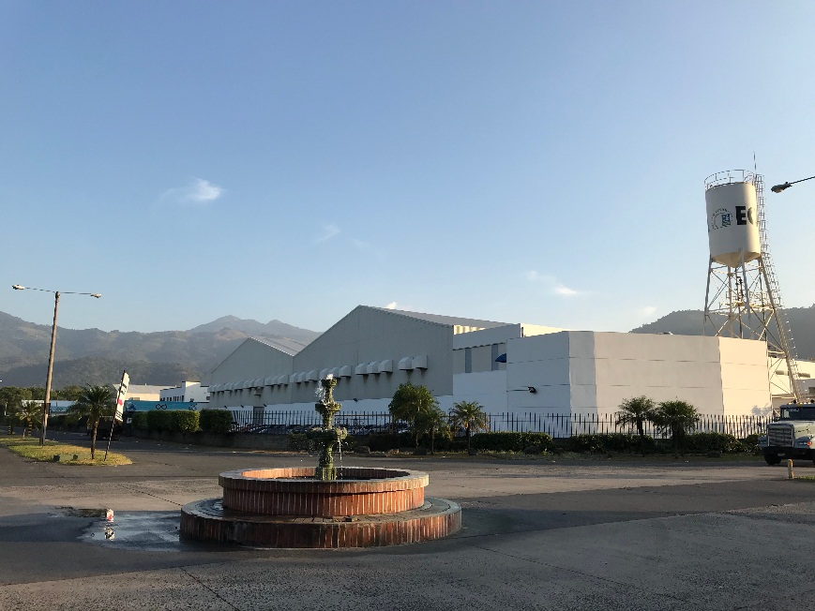
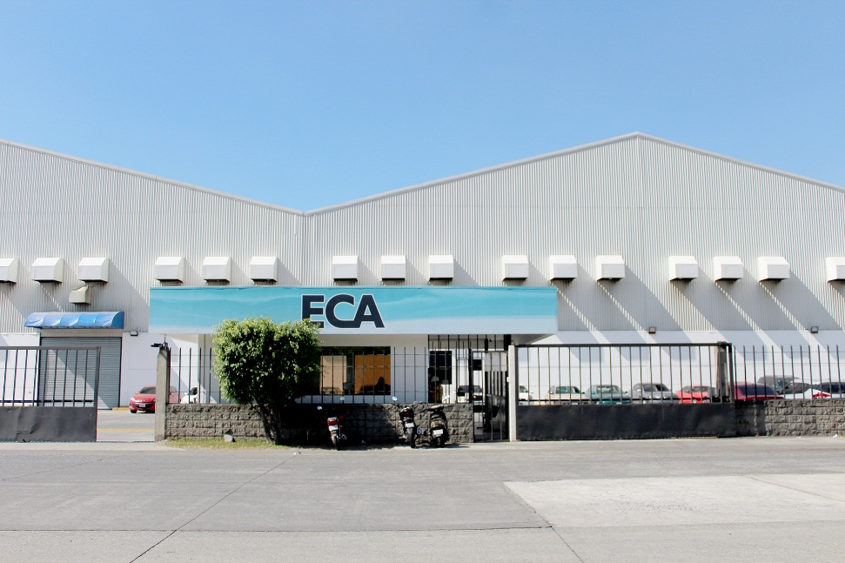
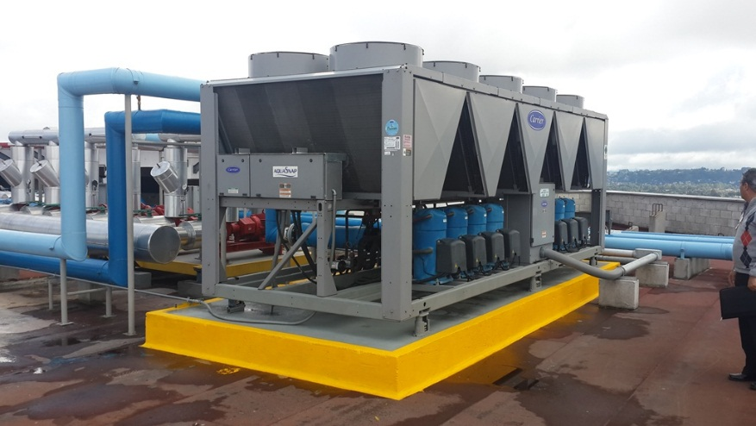

Slide 8
Como llegar…

Slide 9
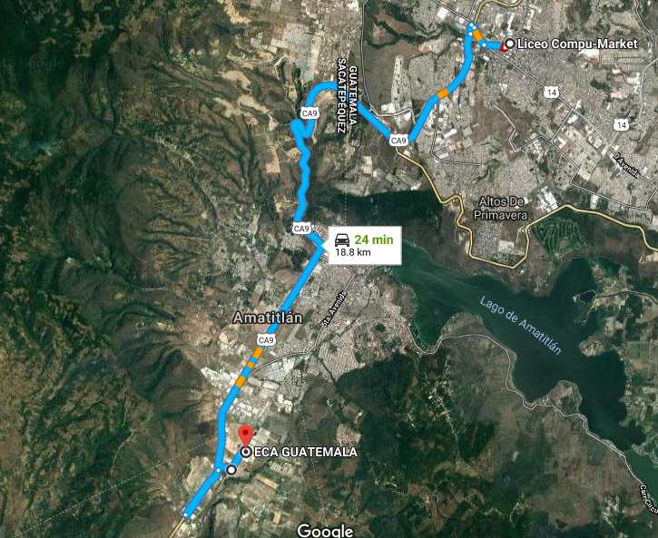

Slide 10
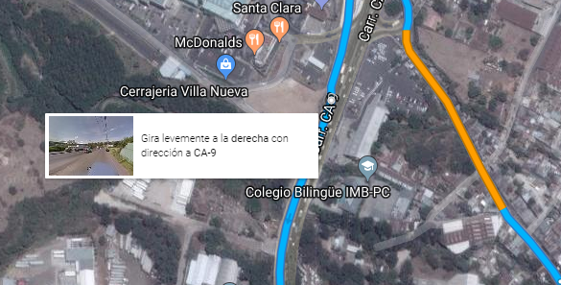

Slide 11
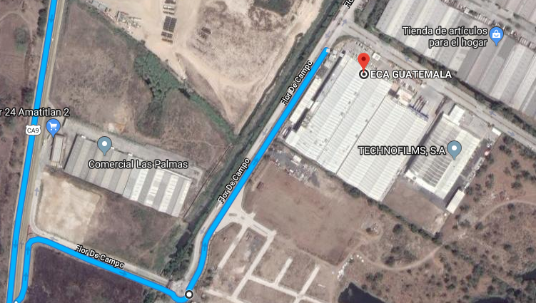

Slide 12
En caso de dudas visita esta guía para poder llegar
https://www.google.com.gt/maps/dir/Liceo+Compu-Market,+6a.+Calle,+Villa+Nueva/eca+guatemala/@14.4830929,-90.6187722,13z/data=!4m13!4m12!1m5!1m1!1s0x8589a771a379dc6d:0x49d6ccba52eec88b!2m2!1d-90.5887852!2d14.5275159!1m5!1m1!1s0x858907cb487fd507:0x28c8486c3a26a66f!2m2!1d-90.6387865!2d14.4527272

Slide 13
Gracias por su atención espero halla sido de ayuda.

